Slide 1
Part A. 系统建模与仿真
自动化综合课程设计I
（4） 非线性系统的仿真方法
广东工业大学自动化学院 李卫军

Slide 2
国家级精品课程
控制系统仿真与CAD
第六章 非线性系统的仿真方法
东北大学信息学院 薛定宇

Slide 3
非线性系统的仿真方法
前面各章涉及的都是线性系统，非线性系统怎么办？
可以引入Simulink对系统建模、分析
本章主要内容
  Simulink简介
  基于Simulink的框图绘制方法
  控制系统的建模仿真方法
  非线性系统的建模与仿真方法
  Simulink的高级技术——子系统与S-函数

Slide 4
6.1 Simulink建模基础
在Simulink出现之前，MATLAB仿真功能弱
  借助ACSL等仿真语言进行仿真
  接口不好，需要数据文件交互
  描述系统采用语言描述，缺乏框图支持，易错
Simulink的出现与进展
  1990年MathWorks推出了SimuLAB，取代ACSL
  1992年更名Simulink
  2007年，支持Simscape、多领域物理建模
  2012年，2012b，全新的建模界面，使用方便

Slide 5

6.1.2 Simulink的常用模块简介
启动Simulink
  命令行式
  双击图标
    MATLAB 7.*和8.*图标略有不同：
相关模块简介
  输入模块组
  输出模块组
  其他相关模块：连续、离散、非线性等
  专业模块：Simscape、SimMechanics等

Slide 6
6.2 Simulink的建模与仿真
建模步骤
  打开模块库
  打开空白窗口
  将所需模块复制到模型窗口内
  修改参数
  连线
仿真步骤
  仿真参数
  启动仿真

Slide 7


例6-1 非线性系统建模与仿真
  所需模块：
    传递函数、饱和、死区、加法器、输入、输出
  模块修饰、模块连线、仿真参数、启动仿真
  修改参数

Slide 8




6.2.3 仿真举例
例6-2 微分方程的建模：Rössler方程
建模方法
  底层建模
    关键信号定义：积分器使用
  利用MATLAB函数模块 Fcn

Slide 9
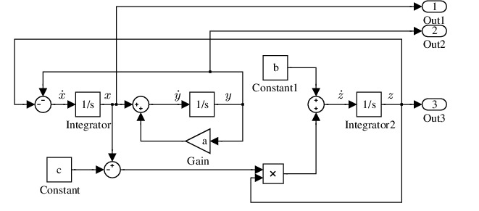
底层模块建模

Slide 10
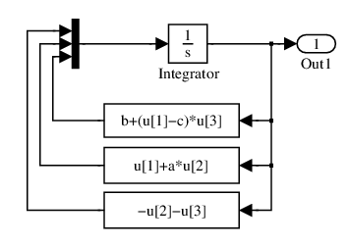
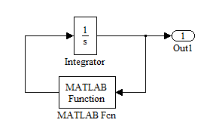
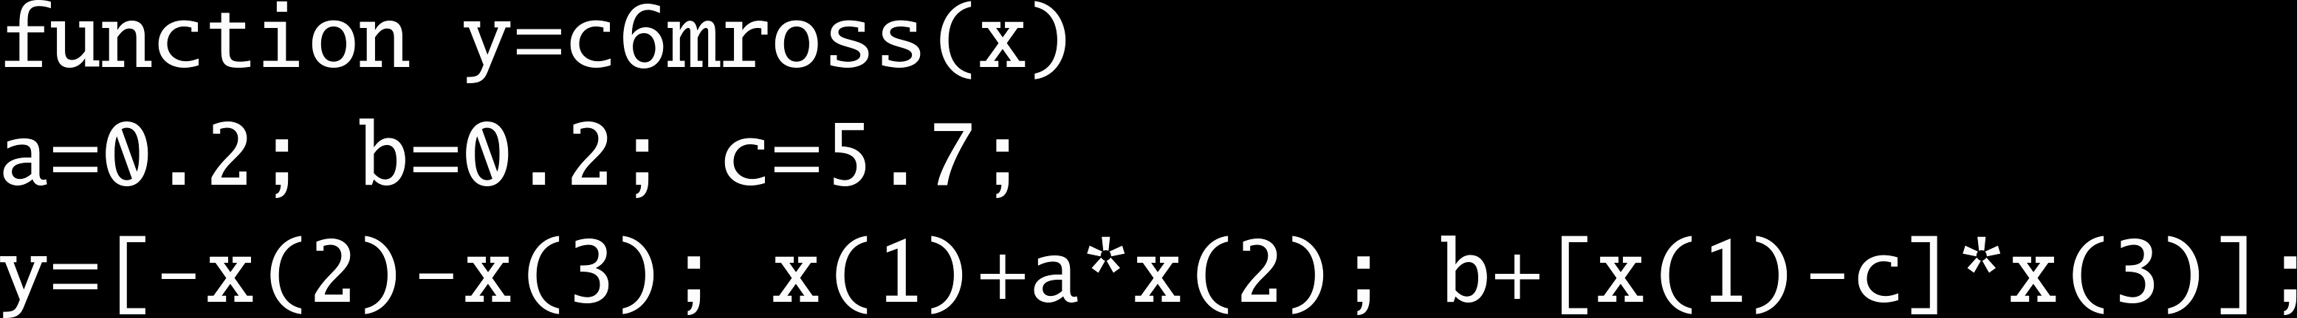
简化模型
  为什么需要简化？
  利用Fcn模块
    局限性
  模型修饰
    向量信号、数据类型、路数等
  更简单的描述：
    MATLAB Fcn模块
    模型：c6mross1.mdl

Slide 11

MATLAB求解
Simulink建模优势：模块化建模
两种方法
  界面方法：输出端子：
    返回 tout, yout
  语句方法

Slide 12
6.3 控制系统的建模与仿真
Simulink 提供的工具可以把控制系统画出来
这里将介绍各种控制系统的建模仿真方法
  多变量控制系统
  计算机控制系统
  时变系统
  多采样速率系统
  延迟系统与变延迟系统
  切换系统
  随机输入系统

Slide 13


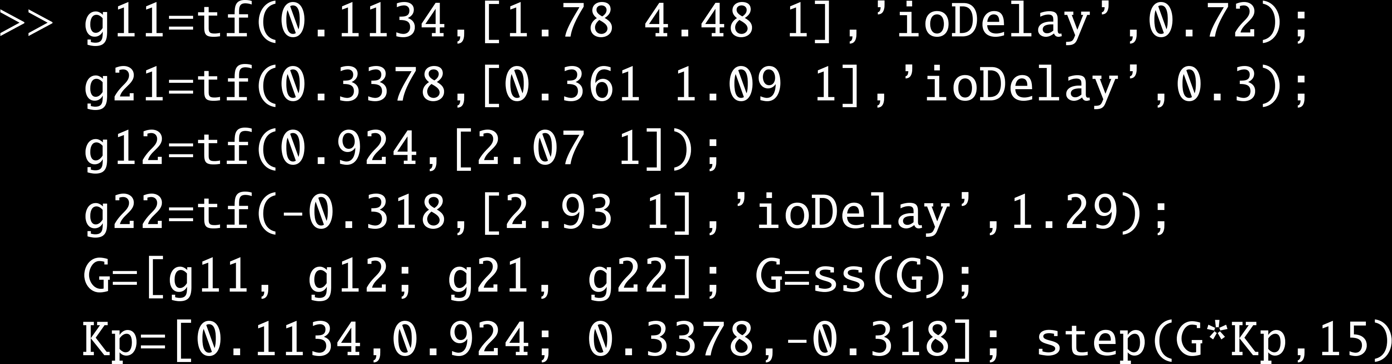
例6-3多变量时间延迟系统的仿真
  MATLAB仿真方法

Slide 14
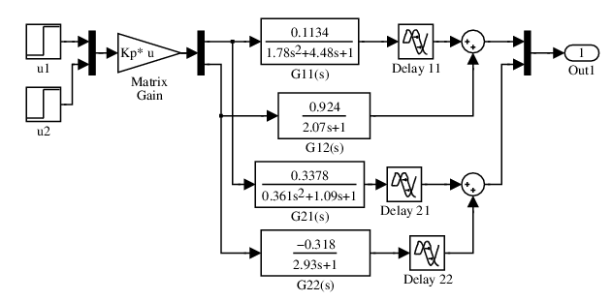
Simulink仿真方法
  新版本支持内部延迟LTI模块，可以直接建模
    模型文件：c6mmimo0.mdl
  早期版本建模方法
    模型文件： c6mmimo.mdl

Slide 15
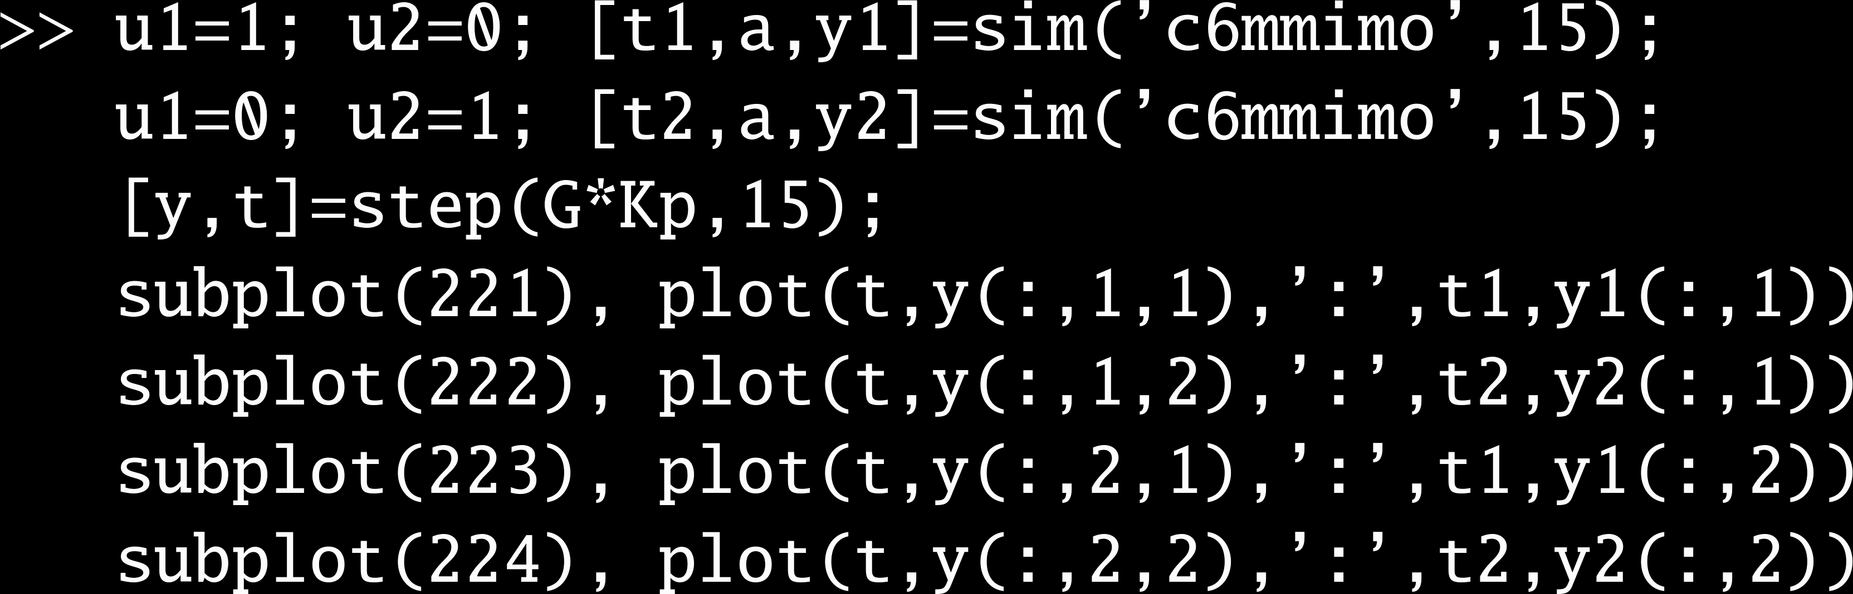
不同方法比较
对带有延迟的多变量传递函数矩阵，尽量采用新版的LTI模块

Slide 16


计算机控制系统仿真
例6-4 计算机控制系统
所需模块
  连续传递函数、离散传递函数、零阶保持器
  模型名：c6mcompc.mdl

Slide 17
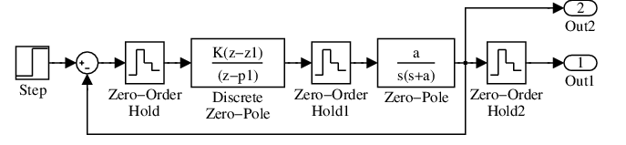




Slide 18
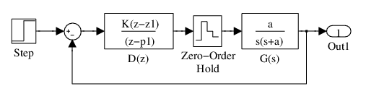
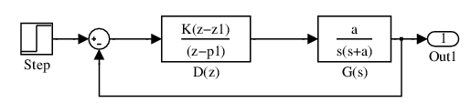
Simulink模型进一步化简
  c6mcomc1
  c6mcomc2
参数的预置
  File -> Model properties

Slide 19
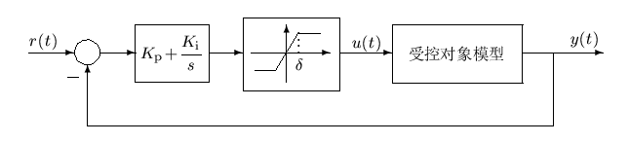
时变系统仿真
例6-5 受控对象为微分方程
  PI 控制器
  改写受控对象模型

Slide 20
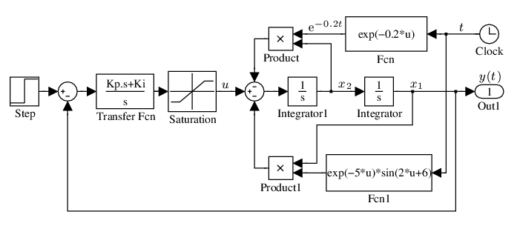
  模型：c6mtimv.mdl

Slide 21

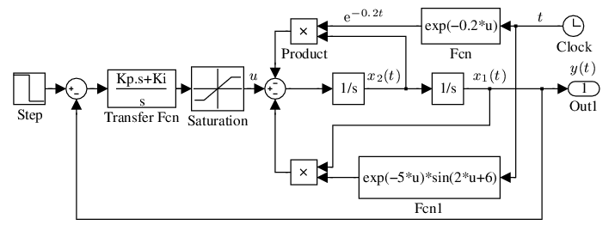
脉冲响应怎么求？
  没有脉冲模块
  脉冲模块的近似

Slide 22

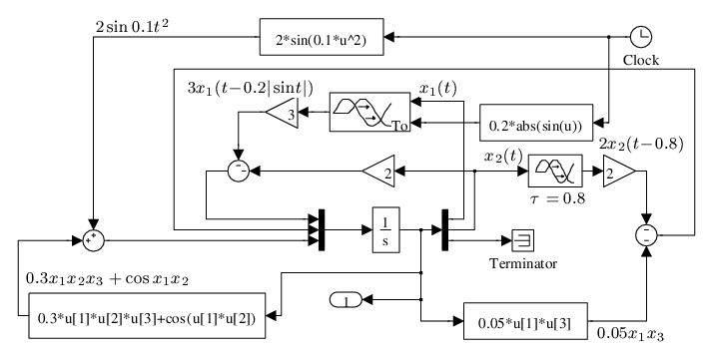
变延迟系统仿真
例6-8
c6mdde3

Slide 23





切换系统的仿真
例6-9 状态方程（自治系统）
不稳定矩阵，切换条件
  II、IV象限：
  I、III象限：
  Simulink模型：c6mswi1.mdl
    矩阵自动调入

Slide 24
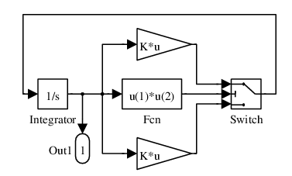

过零检测
相平面图
切换系统稳定

Slide 25


随机输入系统的建模与仿真
例6-10 非线性系统
所需模块
  白噪声输入：Band-limited White Noise

Slide 26
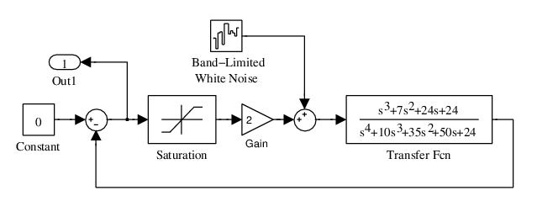

仿真模型
  模型名：c6mnlrsys.mdl
概率密度绘制

Slide 27
6.4 一般非线性系统仿真
MATLAB控制系统工具箱直接用于线性时不变系统的分析与仿真
时变系统需要Simulink建模
非线性系统的建模与仿真
  一般静态非线性环节的建模
    单值非线性与多值非线性
    记忆非线性环节
  非线性系统的极限环
  非线性系统的线性化

Slide 28


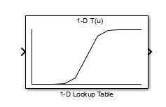
一般静态非线性特性的建模
静态非线性：y=f(u)
单值非线性环节
  转折点
  一维查表模块

Slide 29


多值非线性环节建模
多值非线性在实际系统中存在——磁滞
双值非线性举例
如何表示？想法：
  分成两个单值非线性
  识别输入信号上升或下降：开关、比较

Slide 30


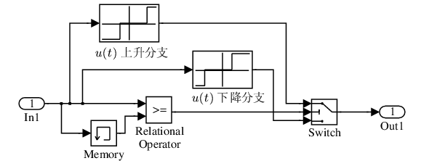
例6-11

Slide 31

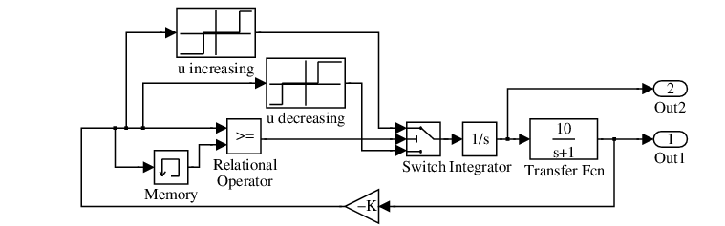
6.4.2 非线性系统的极限环研究
例6-13

Slide 32

系统仿真模型：c6mlimcy.mdl
极限环计算
  时域响应
  相平面曲线
  极限环的概念

Slide 33

6.4.3 非线性系统的线性化
线性系统理论成熟
  非线性不严重可以用线性系统近似
  非线性系统在工作点附近用线性系统近似
线性化的数学基础
  系统的动态模型（状态方程）
  工作点（平衡点）：

Slide 34



线性化 （Taylor级数展开）

Slide 35
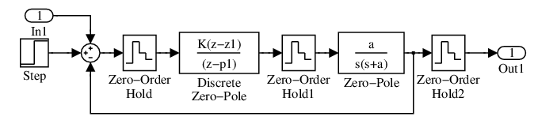


例6-14 计算机控制系统
例6-15 内部延迟多变量系统 (Pade近似)

Slide 36

用Pade近似的得出的无延迟模型

Slide 37

6.5 子系统与模块封装技术
前面介绍了简单系统的建模、仿真方法
大型系统怎么处理？
本节主要内容
  如何把大型的系统分解成各个子系统
  如何封装可重用子系统
例6-16 PID控制器模块（新版本有现成模块）

Slide 38


6.5.1 子系统概念及构成方法
子系统的几个必备的要素
  输入端子
  输出端子
  系统的内部结构
PID控制器
  如何建模：比例、积分器、微分器、加法器
    连线构造子系统
    子系统菜单
  如何由现有大模型里提取子系统

Slide 39

6.5.2 模块的封装
为什么要封装？
  如果模型中有两个PID，子系统描述有问题
  需要独立处理参数
参数选取
  独立参数
图标处理（Drawing commands）
  画曲线
  写文字
  加图像

Slide 40

例6-17 双值非线性环节 c6mmsk2.mdl
  内部结构
  Parameters栏目
    xx、yy —— 上升段、下降段
  Initialization栏目
  Drawing Icons栏目
  举例
（xu,yu）
（xd,yd）

Slide 41

6.5.3 模块集的构造
建立一般的模块集
  File -> New -> Library
建立能在Simulink模型库找到的模块集
  关键文件 slblocks.m
    搜索出现成的文件，复制
  文件修改举例

Slide 42
6.6 M-函数与S-函数
为什么需要M-或S-函数
  底层模块搭建繁琐
  MATLAB语言、C、Ada等
M-函数与S-函数
  M-模块：静态关系 y=f(u)
  S-函数——系统函数
    动态关系——状态方程、任意复杂系统
S-函数的编程结构与框架
S-函数举例

Slide 43


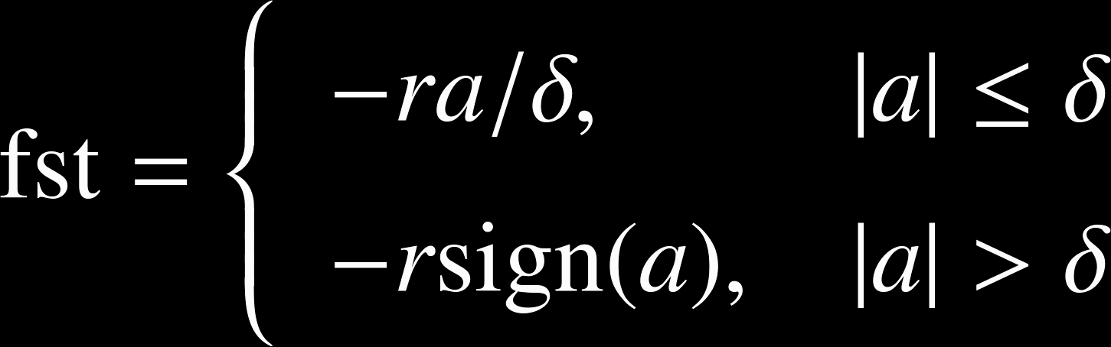
为什么需要S-函数
例6-18 韩京清的微分-跟踪器

Slide 44

6.6.1 M-函数
描述函数的静态关系
M-函数模块
  User-Defined Functions
饱和非线性的M-描述编程
M-函数的局限性
  不能带有附加参数：宽度、斜率

Slide 45

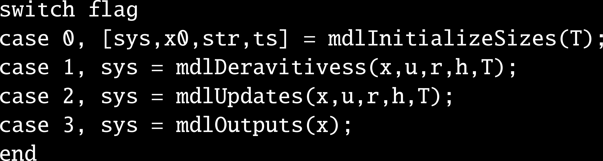
6.6.2 S-函数的基本结构
S-函数入口语句
S-函数的基本框架

Slide 46
S-函数的执行过程
S-函数用模块表示
flag变量的自动取值
  初始化：输入、输出路数、状态数等
  计算输出信号
  更新状态：连续、离散状态方程

Slide 47
S-函数的初始化
由simsizes读入模板，成员变量
  .NumContStates，S-函数中连续状态的个数
  .NumDiscStates，表示离散状态的个数
  .NumInputs，模块的输入路数
  .NumOutputs，表示模块的输出路数
  .DirFeedthrough，输出方程是否显含u
  .NumSampleTimes，采样周期的个数
由simsizes返回
计算初值、采样周期等

Slide 48



其他函数结构
系统的状态
连续状态更新
离散状态更新
输出计算

Slide 49
6.6.3 S-函数举例
例6-18 韩京清的微分-跟踪器
S函数准备
  状态个数、输入输出路数、附加变量
  模块的输出方程 y=x

Slide 50


主函数
输出方程

Slide 51

初始化函数

Slide 52
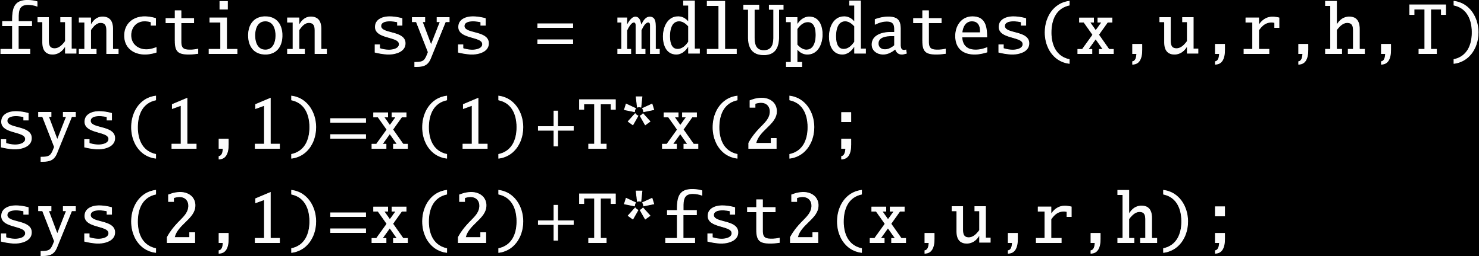

离散状态更新
支持函数
S-函数模块与仿真：c6msf2.mdl

Slide 53



例6-19 递推最小二乘辨识算法
难点——识别状态、输入、输出
  输出12路：
  输入
  状态：展开成列向量
  个

Slide 54
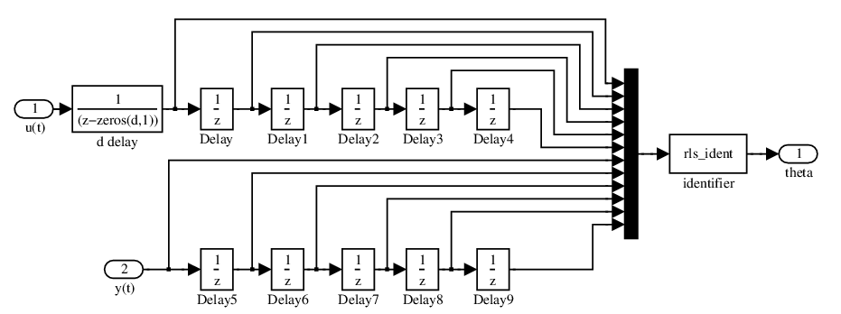
输入信号的生成
辨识S-函数：rls_ident.m
仿真模型：c6mid1.mdl

Slide 55

例6-20 阶梯信号发生器
转折点坐标
  输入、输出、状态个数、输入输出关系
  附加参数

Slide 56

S-函数编写

Slide 57
6.6.4 S-函数的封装
封装的目的
  使用更方便
  数据有更好的提示
  可以将更多的模块（如辨识）封装在一起
封装方法
  右键菜单
    早期版本 Mask S-function
    新版本 Edit -> Mask S-function

Slide 58
第6章 小结
基础知识
  认识Simulink的模块库
  简单系统的建模方法
  仿真参数的设置
  启动仿真的方法，命令行 sim
控制系统建模方法
  各种各样的控制系统建模
  连续离散的LTI模块、延迟、时钟、零阶保持器、随机信号、非线性、开关、函数

Slide 59
非线性系统建模与仿真
  静态非线性模块的建模
  单值与多值非线性的描述，记忆模块
  极限环系统的仿真
  非线性系统的工作点求解 trim
  非线性系统的线性化，linmod、linmod2、dlinmod等函数的使用与使用范围
子系统与模块封装
  为什么建立？如何建立？
  封装 参数、初始化、图标设计

Slide 60
S-函数技术
  S-函数的结构框架 switch
  S-函数执行机制 0->3->1,2
  初始化所需数据 simsizes
    连续离散状态变量的个数
    输入、输出的个数
    采样周期设置
    初值的设置
  编写S-函数的方法与实例
  S-函数的封装

